Slide 1
SDC HMI 288M 화질 카메라 개조 자료
2023.02.07

Slide 2
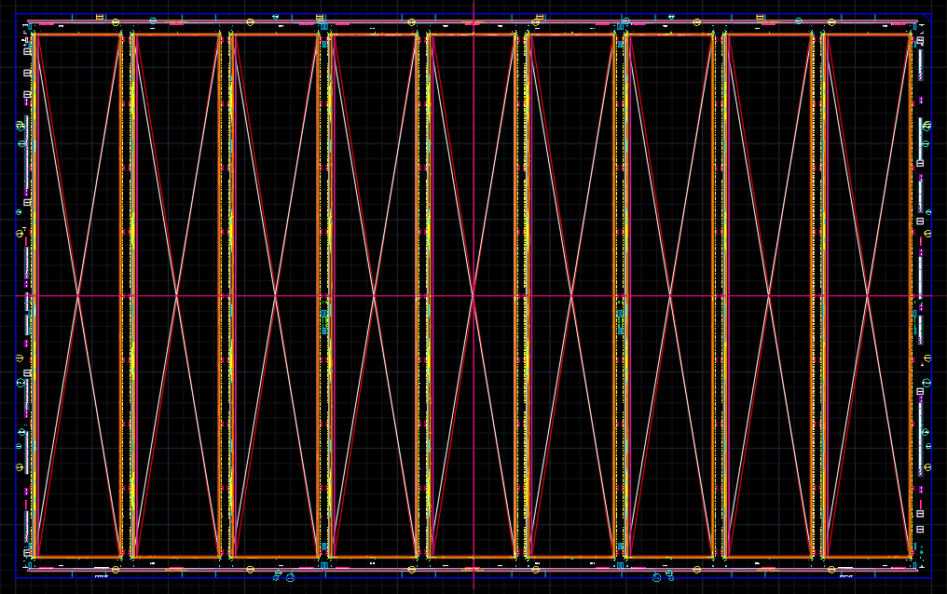
▣ SDC HMI 288M 화질 카메라 개조 자료
對 外 秘
1. 측정 Glass 정보
- 해상도: FHD+ 6008 * RGB * 934
- Active Area: 853.136(H) * 132.628(V)
- Panel Szie: 859.736(H) * 142.628(V)
- PAD위치 : 좌측

Slide 3
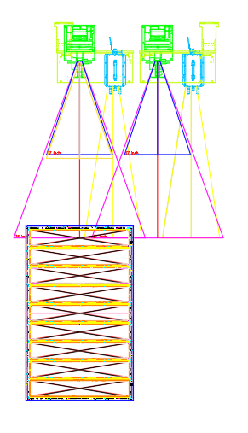
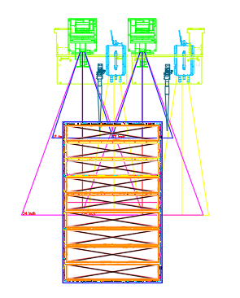
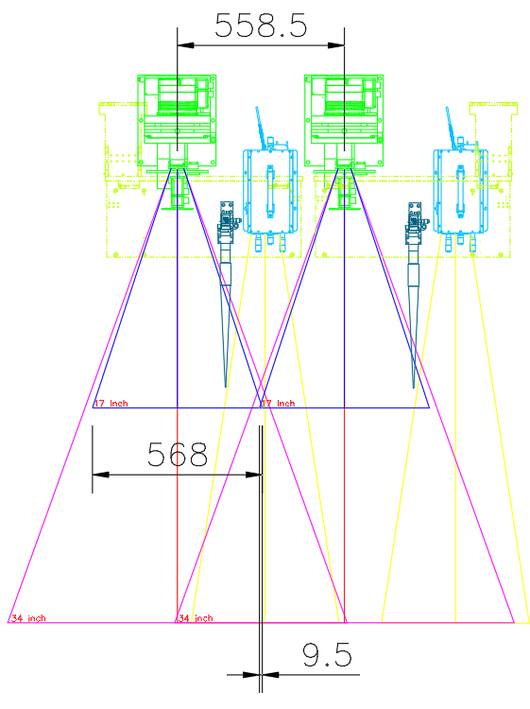
▣ SDC HMI 288M 화질 카메라 개조 자료
對 外 秘
2. 측정 범위
1) 1 Shot 측정 가능 여부 확인
2) 2 Shot 측정 가능 여부 확인
- 렌즈배율 : 0.074x
- 렌즈WD : 1517.5mm
- 렌즈배율 : 0.1479x
- 렌즈WD : 799.1mm
- 1 Shot 및 2 Shot 측정 시 Glass 측정 대응 가능 확인
(면계측기 및 Align Camera 설계 변경 필요)
- 씽크론 WD 및 FOV 적용 하였음

Slide 4
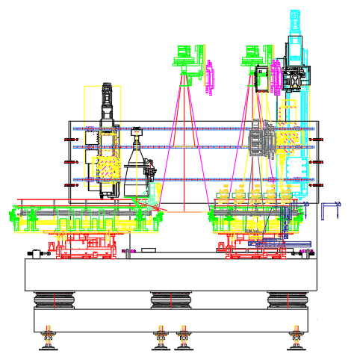
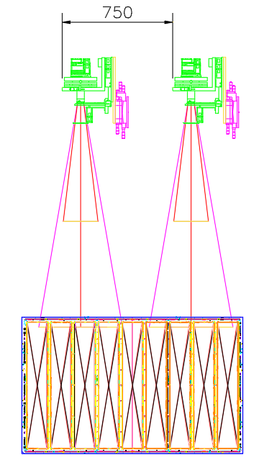
▣ SDC HMI 288M 화질 카메라 개조 자료
對 外 秘
3. 측정 불가 영역
시야각
Auto Change
측정 불가
- Glass 전면부 2 Cell 측정 불가
- 시야각 간섭으로 화질 Camera Stroke 제한
- 후면 Auto Change 간섭으로 Sample Plate Stroke 제한

Slide 5
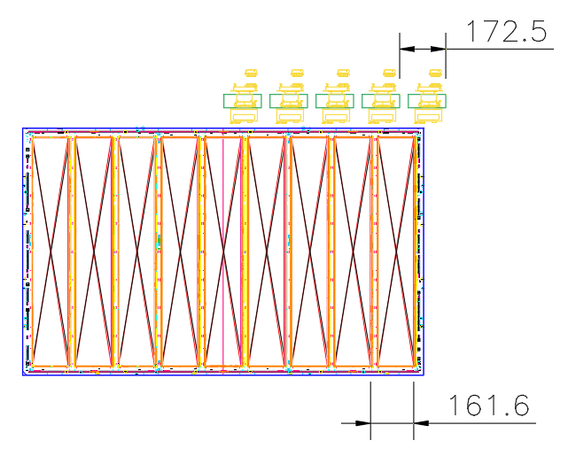
▣ SDC HMI 288M 화질 카메라 개조 자료
對 外 秘
4. Cell Aging 간격 확인
Probe 간 거리 172.5mm, Cell 간격 about 161.6으로 연속된 Cell Aging 불가
Aging 시 짝수 혹은 홀수 번째 Cell Contact 하여 진행해야 함

Slide 6




Bg002-02
Thank you!

